Slide 1
专题二、社会经济调查行业和职业自动编码模型
第二届全国高校数据驱动创新研究大赛培训会
2018.11.21

Slide 2
目录
行业和职业人工编码规则
编码类别
编码规范
编码题目
行业、职业要素
行业和职业自动编码模型要求

Slide 3
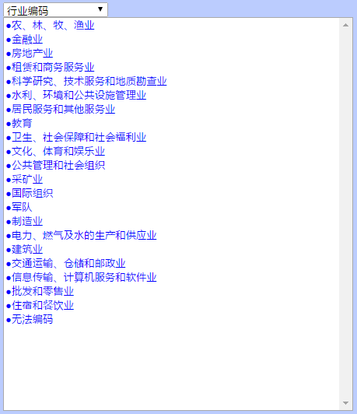
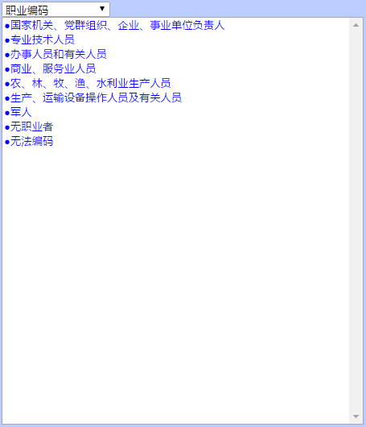
行业和职业编码类别
22类
9类

Slide 4
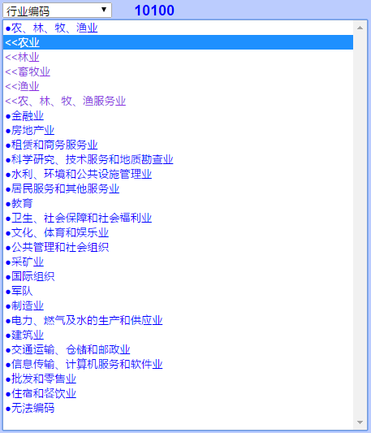
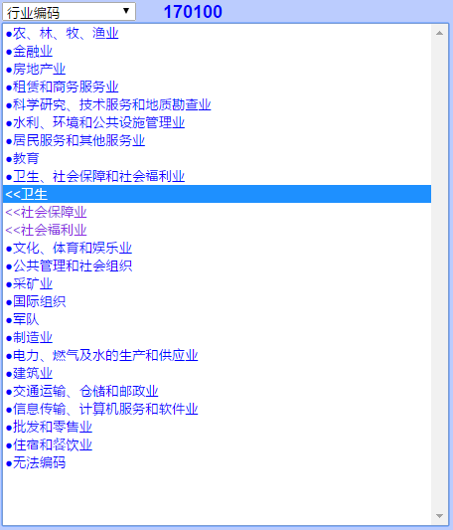
编码规范-行业编码（三级/五位或六位码）
三级：一级 & 1-21 （1位/2位）
二级 & 01-30 （2位）
三级 & 00 （2位）
注！无法编码 & 999999（6位）

Slide 5
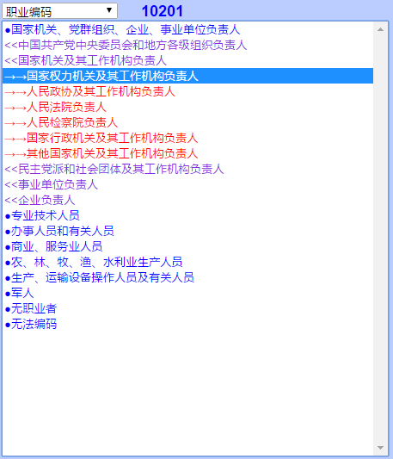
编码规范-职业编码（三级/五位码）
三级： 一级 & 1-8 （1位）
二级 & 01-29 （2位）
三级 & 00-52 （2位）
注！无法编码 & 999999（6位）

Slide 6
编码题目
编码类别 | 问题
行业 | 您单位主要做什么？(核心问题)
 | 您所在部门的名称是什么？（辅助问题）
 | 您受雇单位的名称是什么，或者雇主是什么名称？（辅助问题）
 | 您的企业或者生意的名称是？（辅助问题）
 | 您无偿帮忙的企业或者生意的名称是？（辅助问题）
 | 他们主要做什么生意，即生产什么产品或者从事什么经营活动？（辅助问题）
 | ......
职业 | 您的工作内容是什么? (核心问题)
 | 请问您主要从事哪种类型的农业工作？（辅助问题）
 | 您从事哪种消遣性的工作（辅助问题）
 | ......

Slide 7
行业、职业要素
行业编码信息要素
该单位做什么（关键要素）
单位名称（辅助要素）
单位的下属部门等（辅助要素）
职业编码信息要素
工作内容是什么（关键要素）
是否管理岗位（辅助要素）
是否是技术岗位 （辅助要素）
EG：
行业编码：北京大学 & 教育 - 教育（160000）
北京大学餐饮服务中心 & 住宿和餐饮业 - 餐饮业（90000）
职业编码：北京大学餐饮中心工作人员
原材料采购 & 商业、服务业人员 - 购销人员 - 采购人员（40103）
烹饪中餐的厨师 & 商业、服务业人员 - 餐饮服务人员 - 中餐烹饪人员 （40301）
负责餐具回收 & 商业、服务业人员 - 餐饮服务人员 - 餐厅服务人员 （40305）

Slide 8
辅助题
本期单位名称：威昌石材厂
本期职业证书：拖拉机驾驶证
编码题
您单位主要做什么：加工石头
行业编码：31900
您的工作内容是什么：开拖拉机
职业编码：62301
辅助题
本期单位名称：XX镇经管站核算中心
本期职业证书：农村会计任职资格证
编码题
您单位主要做什么：管理村财务
行业编码：190200
您的工作内容是什么：村会计
职业编码：20603

Slide 9
辅助题
您的受雇单位或者雇主名称是什么？：XX宇阳建筑公司
您单位的所有制类型是？：私营/个体
您在单位里目前的职务：单位部门经理
是否有相关的职业资格证书：项目经理证
是否管理别人？：是
编码题
您单位主要做什么？：建筑活动
行业编码：50100
您的工作内容是什么?：项目经理
职业编码：10520

Slide 10
行业和职业自动编码模型
原始数据：组委会提供
在多份社会经济调查原始数据集中选取部分原始编码数据
访员采集的行业和职业描述
经过人工编码完成的行业和职业代码
编码参照标准
行业与职业分类代码表.xls文件
原始数据和编码标准下载链接
http://opendata.pku.edu.cn/dataset.xhtml?persistentId=doi:10.18170/DVN/PEMXPX&version=DRAFT

Slide 11
自动编码模型要求
基于组委会提供的数据
构建自动编码模型，提交代码和说明文档
评判标准
将模型用于在同类调查中采集的另一部分经过人工编码的原始数据，依据预测的准确性判定优劣

Slide 12
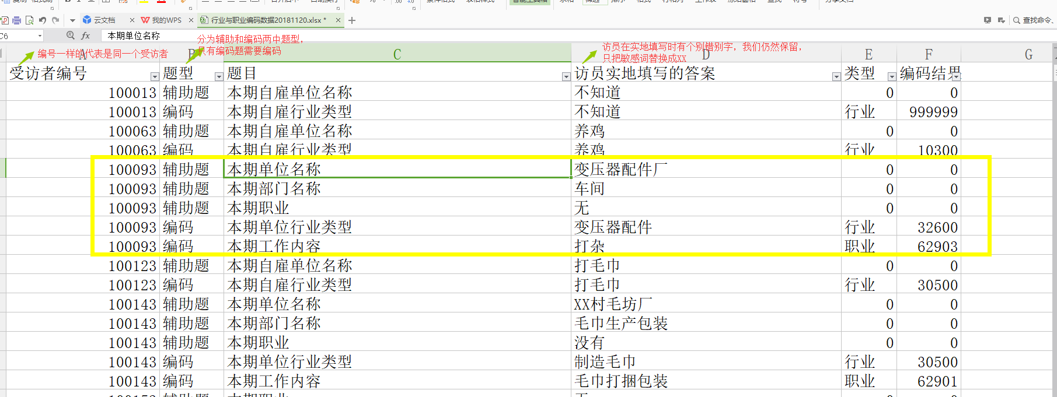
行业与职业编码数据
。

Slide 13
THANKS！

